Slide 1
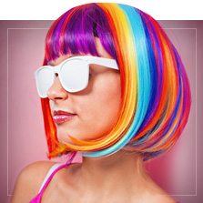
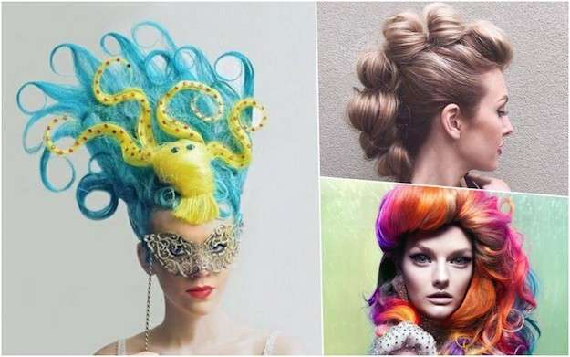
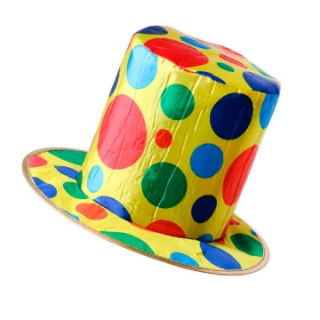
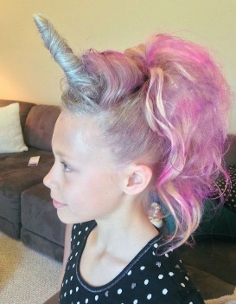
CARNESTOLTES 2019
DILLUNS 25/02
AMB EL CAP DECORAT VINDREU, TRIEU BÉ EL PENTINAT QUÈ US FAREU

Slide 2
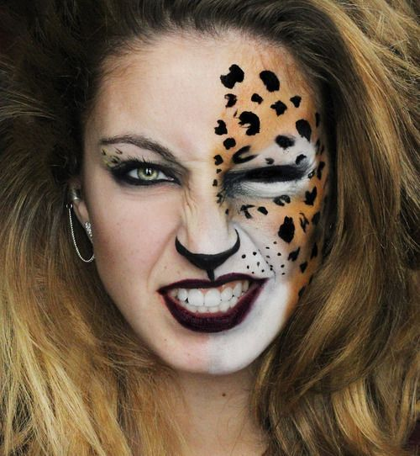
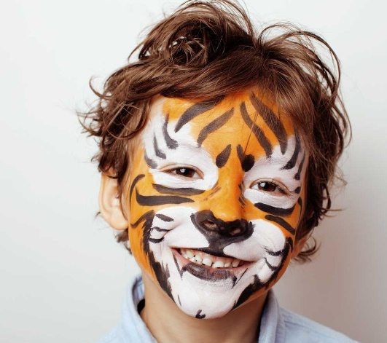
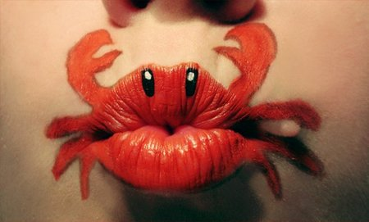
CARNESTOLTES 2019
DIMARTS 26/02
SI BEN GUAPO VOLS ESTAR MAQUILLAT COM UN ANIMAL VINDRÀS

Slide 3
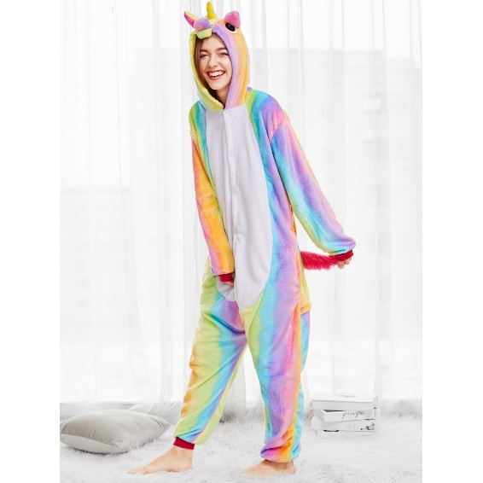
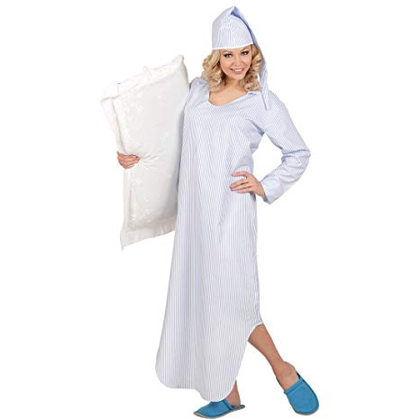
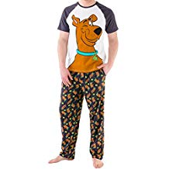
CARNESTOLTES 2019
DIMECRES 27/02
TOTHOM HA DE VESTIR …
COM SI AL LLIT ANÉS A DORMIR

Slide 4
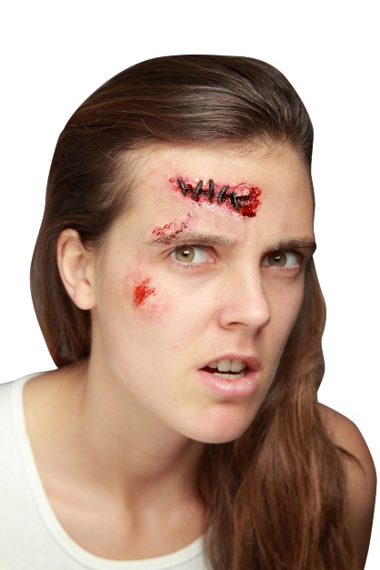
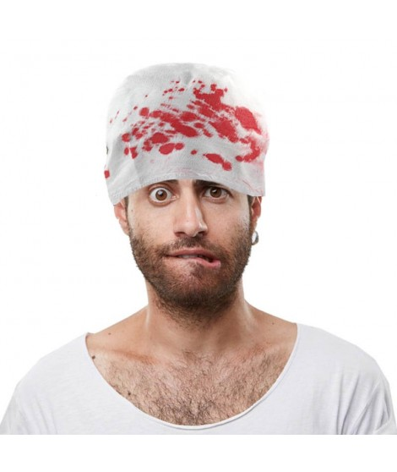
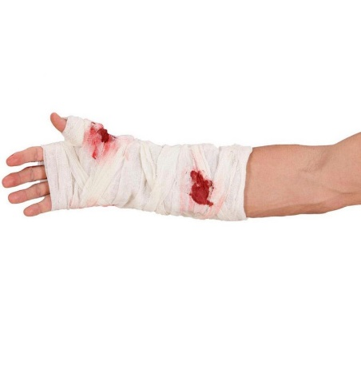
CARNESTOLTES 2019
DIJOUS 28/02
COM UN HOSPITAL DE FERITS L’INSTITUT S’OMPLIRÀ

Slide 5
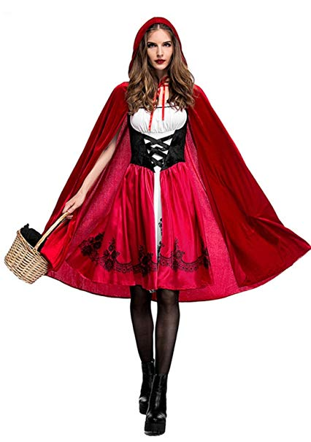
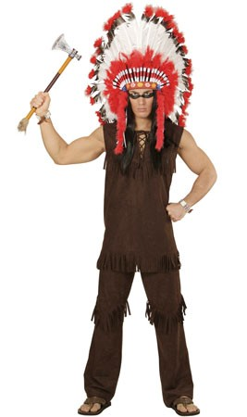
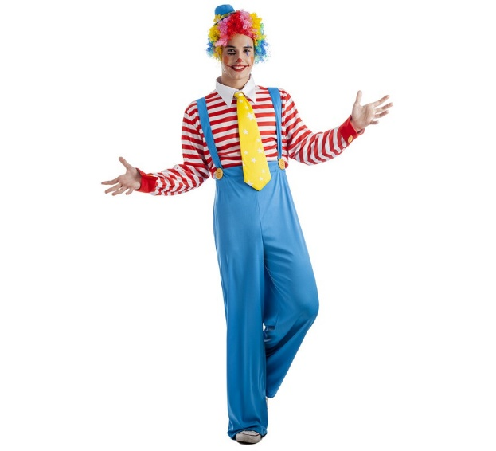
CARNESTOLTES 2019
DIVENDRES 01/03
VOLEM VEURE A TOTHOM DISFRESSAT …
QUINA IL.LUSIÓ QUE ENS FARÀ!!!!

